Slide 1
1.3 本章内容对开普勒问题
的应用
开普勒问题简介
本章内容对开普勒问题
的应用
第1章 函 数

Slide 2
1.3 本章内容对开普勒问题的应用
一、开普勒问题简介
在经典力学里,
开普勒问题是二体问题的一
个特别案例.
假若, 两个物体以有心力互相作用;
力的大小与距离的平方成反比.
则称此物理系统
所涉及的问题为
开普勒问题.
例如, 人造卫星环绕着地球, 行星环绕着太
阳,
或双星系统.

Slide 3






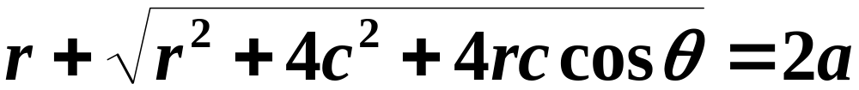
1.3 本章内容对开普勒问题的应用
二、本章内容对开普勒问题
的应用
在开普勒问题中,
需要用极坐标表示椭圆轨道.
下面推导椭圆的极坐标方程.
把极点选在椭圆
的一个焦点上,
让极轴沿着
椭圆的长轴指向远离另一
焦点的方向.
按定义,
椭圆
是到两焦点的距离之和等于常数(设这常数为2a)
的点的轨迹.
椭圆的方程为
(设两焦点间的距离为2c)

Slide 4
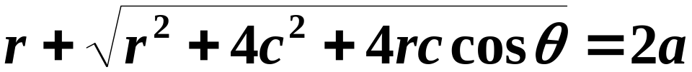
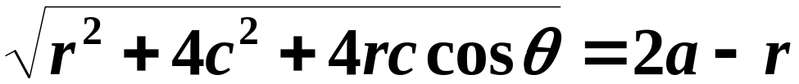

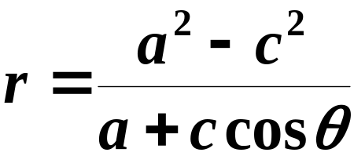
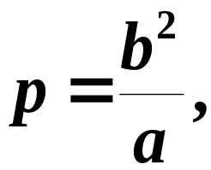
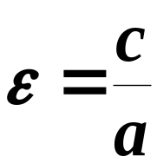
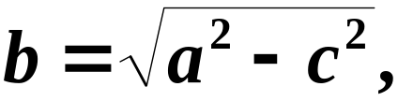
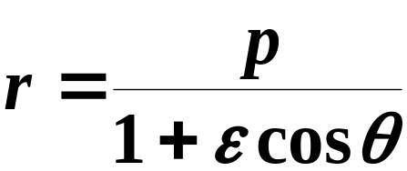
1.3 本章内容对开普勒问题的应用
记
椭圆的极坐标方程

